Slide 1
OAT工具的使用经验分享
朱 伟
中科院软件所

Slide 2
初 识 OAT 工 具
OAT工具的运行
OAT.xml的撰写
代码提交
个人建议

Slide 3
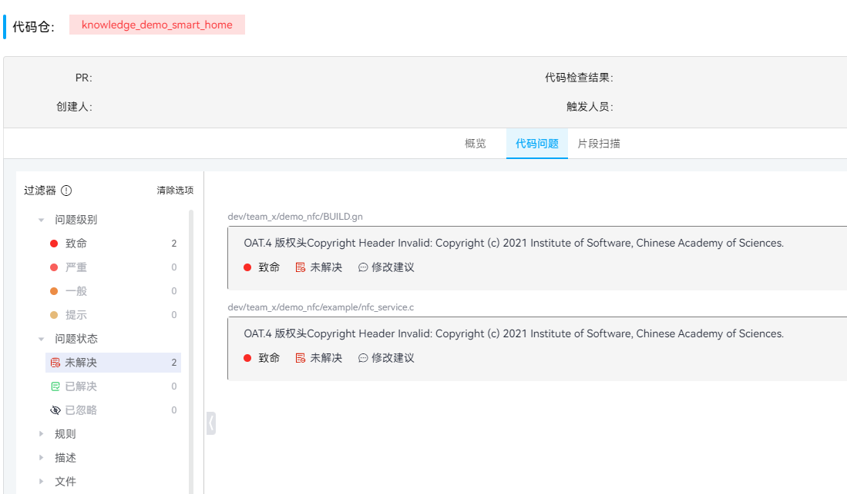
初 识 OAT 工 具
代码上传至OpenHarmony官方SIG仓，触发了门禁检查，检测出代码有：Copyright Header Invalid、Invalid File Type等问题。
根据提示以为是版权信息撰写不正确导致，经在社区询问得知，实际原因为：未添加OAT.xml信息。
版权信息错误
未添加OAT.xml

Slide 4
OAT 工 具 的 运 行
OAT工具的地址：https://gitee.com/openharmony-sig/tools_oat
环境
配置
编译
构建
运行
单项目运行
环境
配置
Maven 3.5.2
Java 8以上Java环境运行
编译
构建
mvn package
ohos_ossaudittool-2.0.0-beta.2.jar
单项目运行
java -jar ohos_ossaudittool-2.0.0-beta.2.jar -mode s -s sourcedir -r reportdir

Slide 5
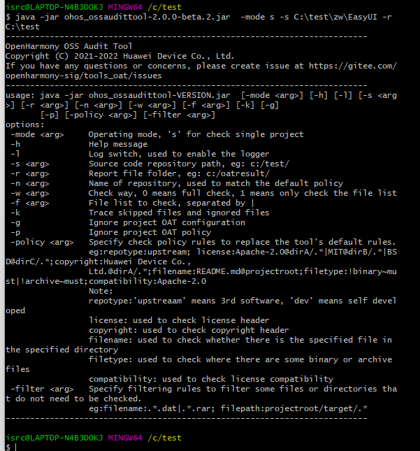
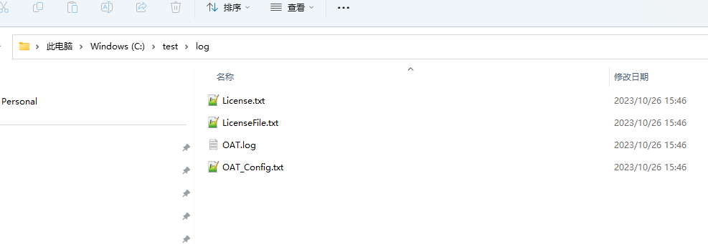
OAT 工 具 的 运 行
运行
java -jar ohos_ossaudittool-2.0.0-beta.2.jar -mode s -s sourcedir -r reportdir
命令行错误？
已运行成功？
git bash运行指令后的反应
git bash运行指令后生成的文件

Slide 6
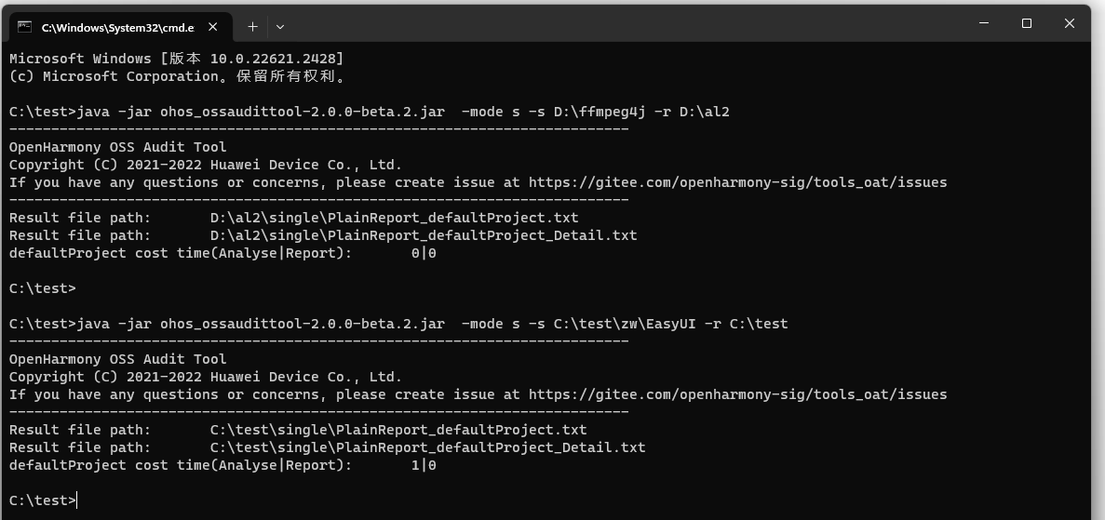
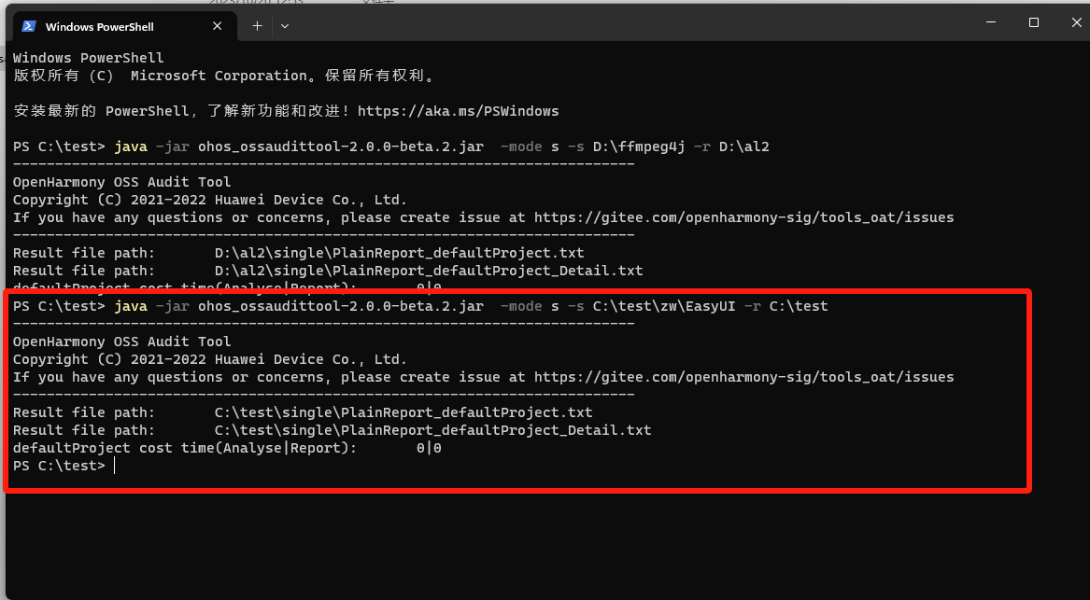
OAT 工 具 的 运 行
运行
java -jar ohos_ossaudittool-2.0.0-beta.2.jar -mode s -s sourcedir -r reportdir
cmd运行指令后的反应
powershell运行指令后的反应

Slide 7
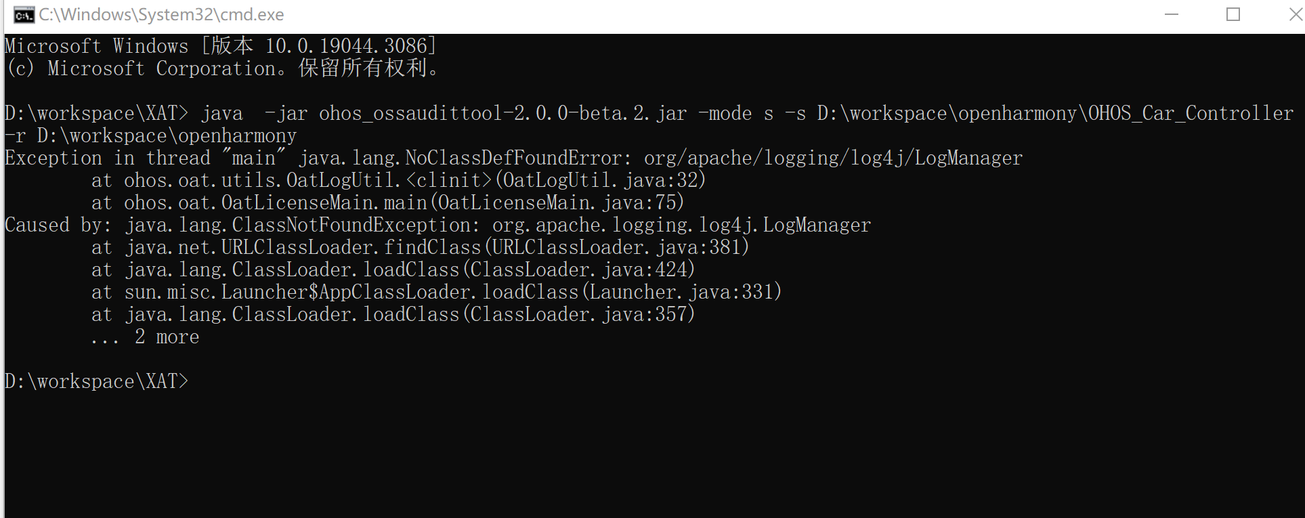
OAT 工 具 的 运 行
运行
java -jar ohos_ossaudittool-xx.jar -mode s -s sourcedir -r reportdir -n nameOfRepo
cmd终端运行指令后的反应
powershell运行指令后的反应

Slide 8
OAT 工 具 的 运 行
生成的文件是否正确？
各文件的作用是什么？
工具成功运行后生成的文件

Slide 9
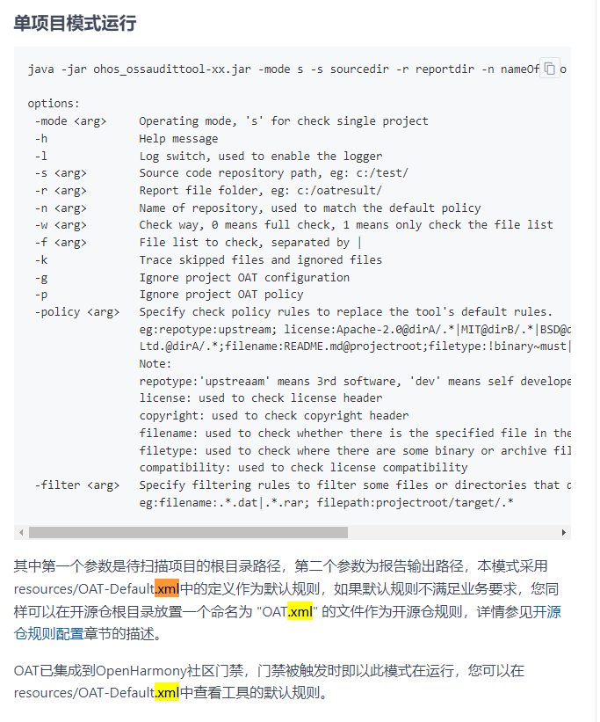
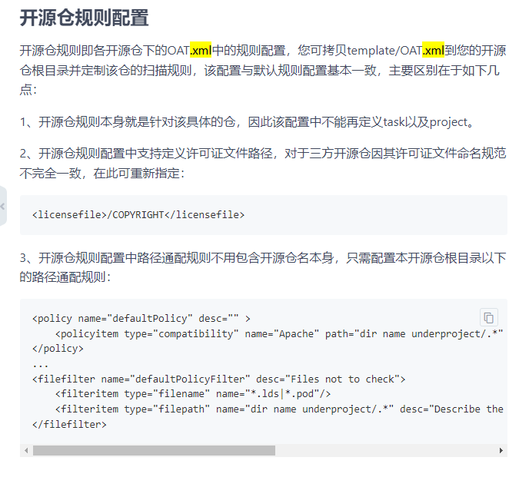
OAT.xml的撰写
..\tools_oat\src\main\resources\OAT-Default.xml
以template下的OAT.xml为模板撰写自己的OAT.xml

Slide 10
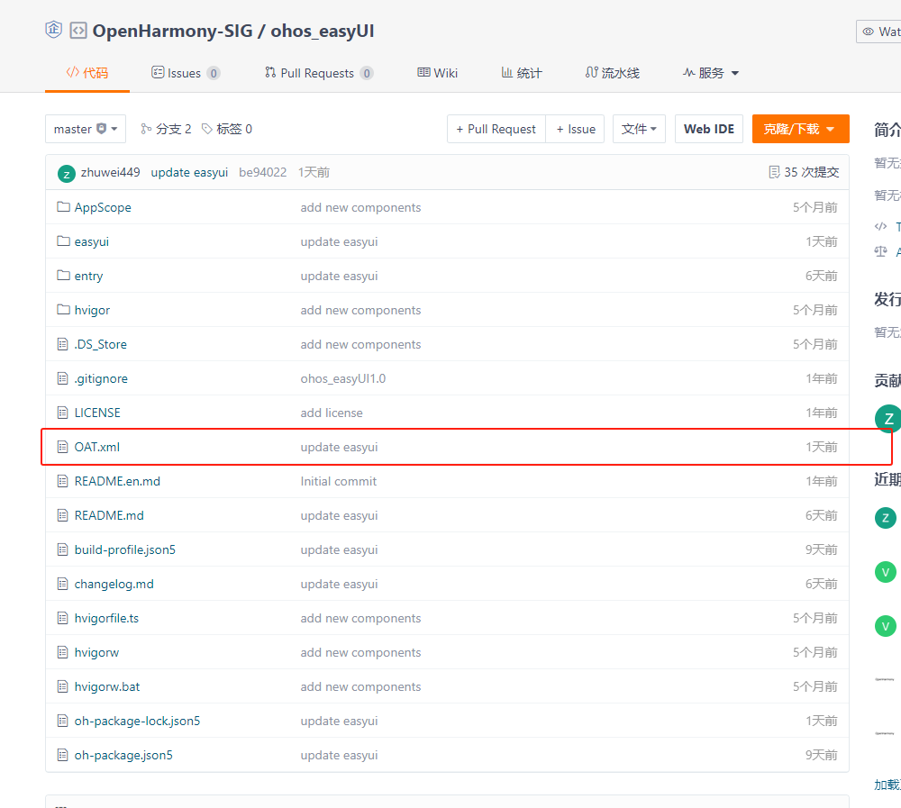
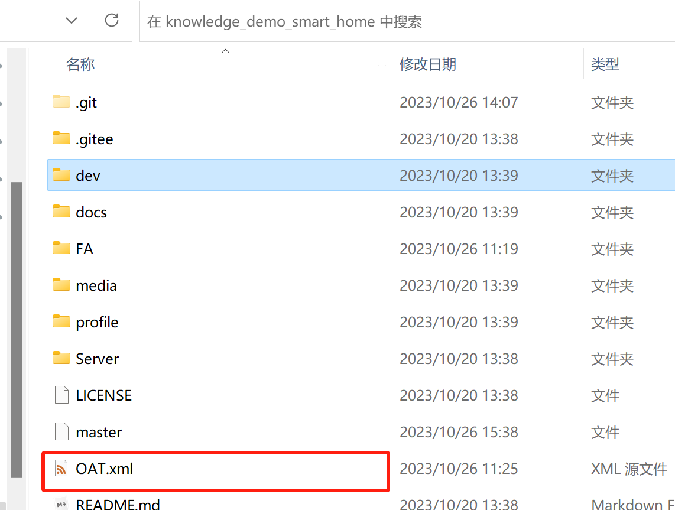
代码提交
情况1：
整个代码仓都是个人的，OAT.xml放在代码仓的根目录提交。
情况2：
整个代码仓只有部分代码是个人的，OAT.xml也需要放在代码仓的根目录提交,不能将OAT.xml放置在个人代码目录。
代码仓根目录如果有OAT.xml，则直接对其进行修改；
代码仓根目录无OAT.xml，则添加OAT.xml并撰写相应的检测规则；
Notes:
原来的仓没有oat.xml，

Slide 11
一些建议
（1）门禁检查结果展示界面增加使用oat.xml的提示；
（2）oat工具的使用介绍界面增加指令运行终端说明；
（3）oat工具的使用介绍界面增加工具运行成功的界面、效果；
Notes:
原来的仓没有oat.xml，

